Slide 1
Ressources pédagogiques – Les économies d’énergie dans le bâtiment
Conclusions d’une enquête menée par la Cafoc de Nantes

Slide 2
Objet de l’enquête
A l’initiative de l’enquête : les partenaires du dispositif FEE Bat
Intentions exprimées
Mettre à la disposition des organismes de formation et des enseignants un ensemble de ressources pédagogiques existantes et libres de droit sur la thématique de la rénovation énergétique des bâtiments.
Objectif de l’enquête de besoins
Interroger les organismes de formation référencés FEE Bat, les partenaires du réseau Format'eree et les enseignants, sur leurs besoins en matière de ressources pédagogiques sur cette thématique, tant sur le fond que sur la forme.

Slide 3
Méthodologie d’enquête
1
Enquête en ligne - Du 4 au 19 juin 2018
Questionnaire diffusé à :
106 contacts issus des organismes de formation référencés FEE Bat.
41 contacts issus des organismes de formation du réseau Format’eree.
223 contacts de l’Éducation nationale sollicités pour transmettre l’enquête à des enseignants ciblés.
Consultation de 12 ressources pédagogiques de formats variés (photo, maquette, QCM, vidéoconférence...) qui peuvent être utilisées par le formateur et/ou proposées directement aux apprenants.
2
Une visioconférence - Deux créneaux horaires, le 28 juin 2018
Pour partager les résultats avec les participants à l’enquête et identifier collectivement les points-clés à retenir sur le fond et la forme.
3
Restitution de l’enquête - Début juillet 2018

Slide 4
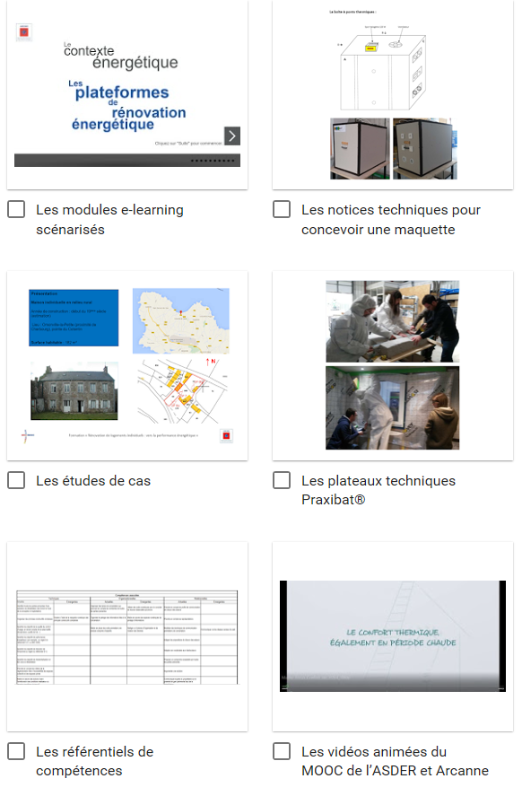
Les 12 ressources pédagogiques proposées

Slide 5
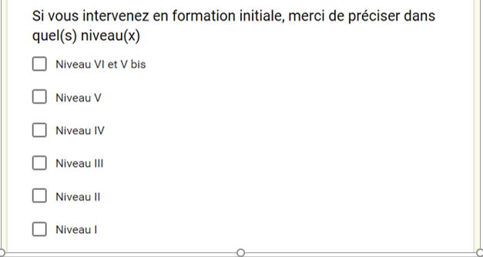
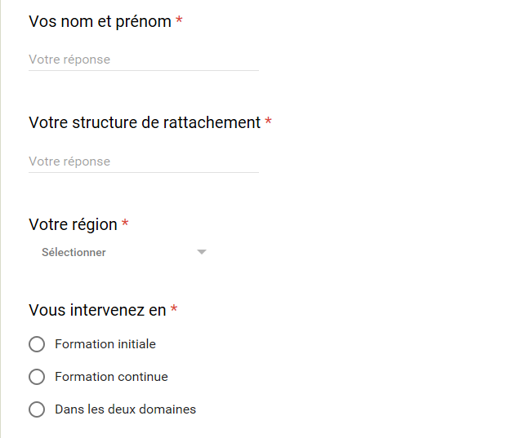
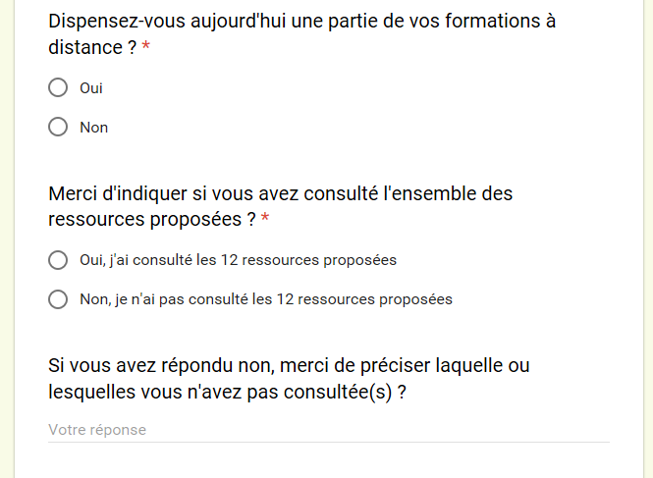
Questionnaire d’enquête

Slide 6
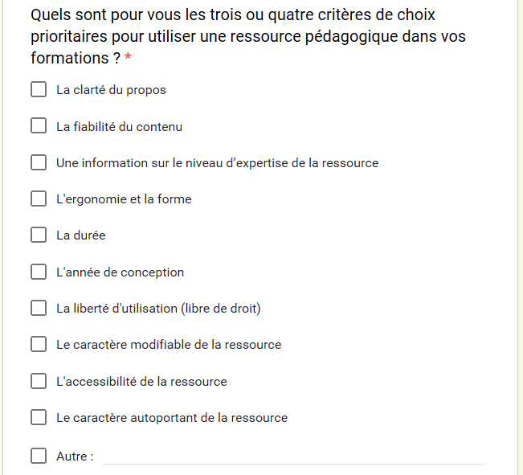
Questionnaire d’enquête

Slide 7
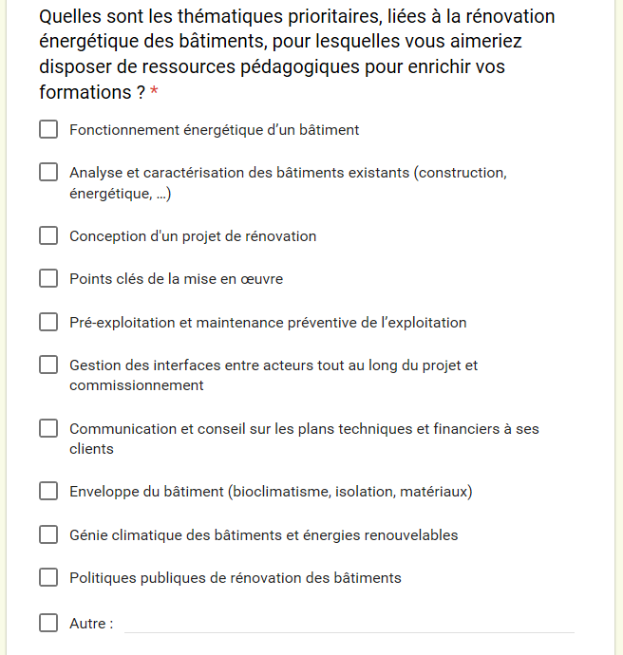
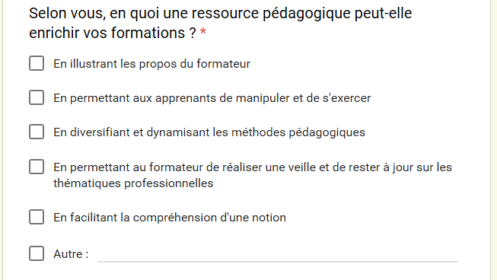
Questionnaire d’enquête

Slide 8
Profils des contributeurs
106 réponses à l’enquête
89,6% des contributeurs ont consulté les 12 ressources

Slide 9
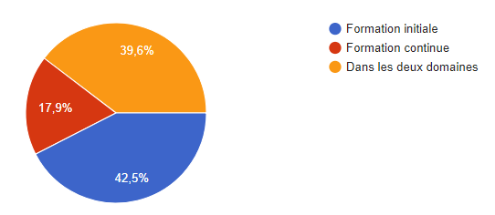
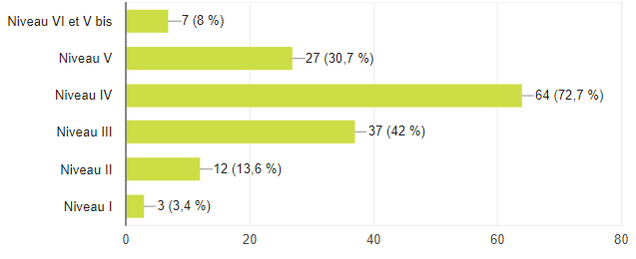
Profils des contributeurs
Répartition par domaines de formation
Répartition par niveau en formation initiale

Slide 10
Profils des contributeurs
Répartition par région
19 | Grand Est | 6 | Provence-Alpes-Côte d'Azur
14 | Hauts-de-France | 5 | Auvergne-Rhône-Alpes
14 | Île-de-France | 4 | Nouvelle-Aquitaine
11 | Occitanie | 3 | Bourgogne-Franche-Comté
9 | Bretagne | 2 | Guyane
8 | Normandie | 2 | Corse
8 | Pays de la Loire | 1 | Centre-Val de Loire

Slide 11
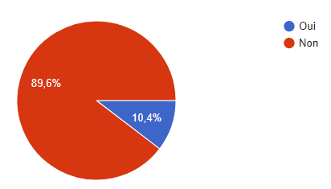
Profils des contributeurs
Part de la formation à distance
10,4% des formations sont dispensées à distance
Soit 11 contributeurs
6 contributeurs Éducation nationale
5 contributeurs FEE Bat

Slide 12
Conclusions de l’enquête
(Formation initiale et continue)

Slide 13
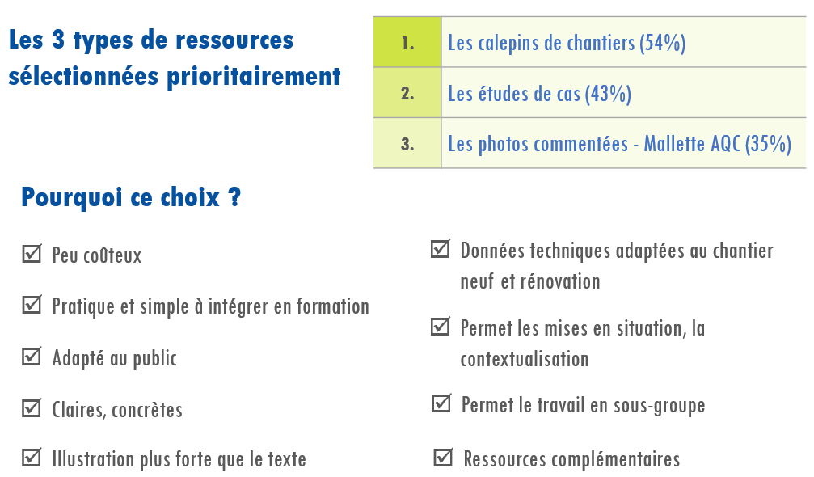
Sur la forme et le fond, les contributeurs plébiscitent :
Des ressources pragmatiques qui permettent de contextualiser et de passer à l’action

Slide 14
Des ressources numériques pour diversifier les pratiques pédagogiques

Slide 15
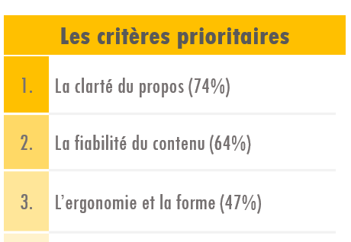
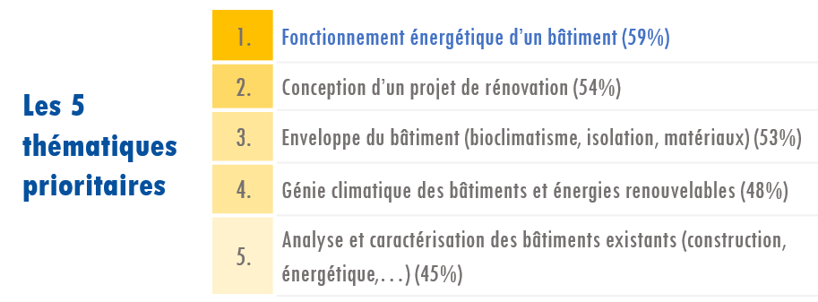
Des ressources claires, fiables et ergonomiques
Des ressources qui portent prioritairement sur des thématiques techniques

Slide 16
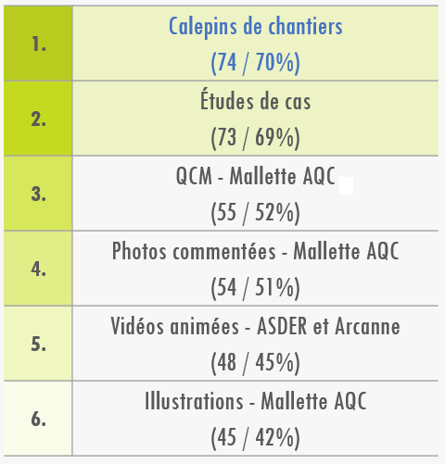
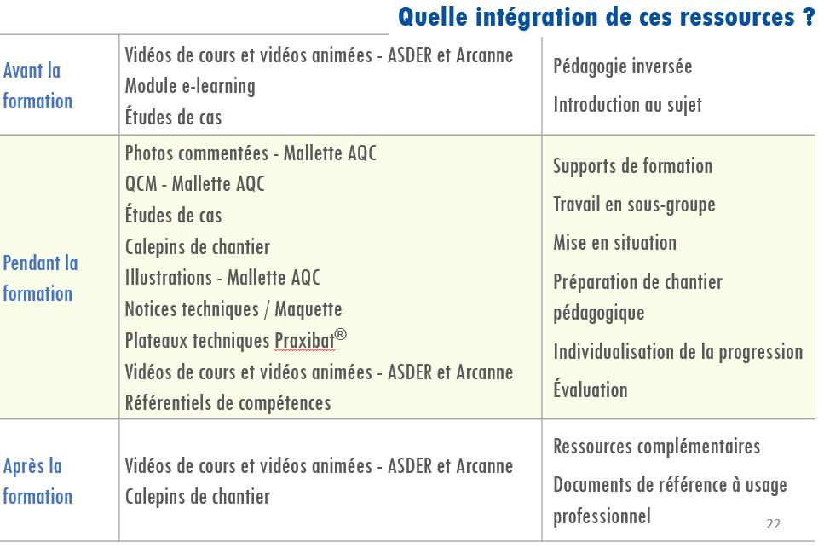
Format de ressources les plus faciles à intégrer
Des ressources faciles à intégrer (avant, pendant ou après la formation)

Slide 17
Quelques points de précisions sur certaines ressources :
Les référentiels sont peu attractifs et difficiles à prendre en main en formation.
Les plateaux techniques Praxibat® ne semblent pas adaptés à toutes les formations et à tous les contextes. La question de leur accessibilité est posée.
Référencement et mutualisation des ressources :
Il serait utile de référencer les ressources numériques sur un portail unique et de bénéficier de l’assistance d’une personne ressource pour trouver la ressource adaptée.
Les professionnels disposent de ressources pédagogiques internes qu’ils seraient prêts à mutualiser. (Réponse à titre individuel, n’engageant pas les structures).

Slide 18
En synthèse
Sur la forme et le fond, les contributeurs plébiscitent :
Des ressources pragmatiques qui permettent de contextualiser et de passer à l’action
Des ressources numériques pour diversifier les pratiques pédagogiques
Des ressources faciles à intégrer (avant, pendant ou après la formation)
Des ressources claires, fiables et ergonomiques
Des ressources qui portent prioritairement sur des thématiques techniques

